Slide 1


Top sig
GND
Horizontal Sig
Vertical Sig PWR
Bot sig

Slide 2
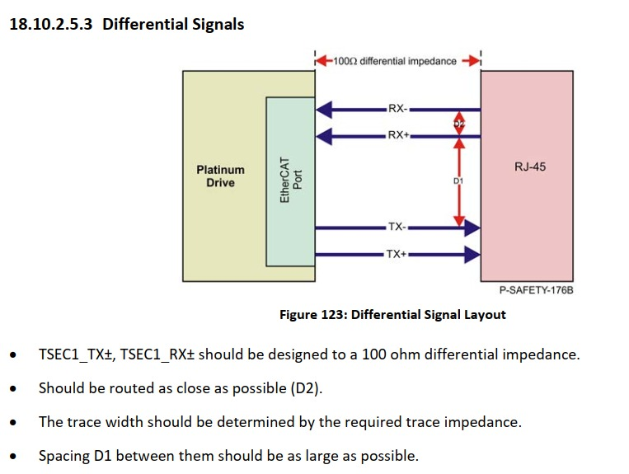

Slide 3
